Slide 1
Lekkoatletyka

Slide 2
LEKKOTLETYKA
Była już znana przez starożytnych i uprawiana w ramach igrzysk olimpijskich. Zmagania sportowe w zakresie lekkiej atletyki były domeną Greków, którzy cenili sobie rywalizację oraz próby stania się lepszym od przeciwnika. Dzisiejsze znane konkurencje lekkoatletyczne wykształciły się właśnie dzięki Grekom.
Już waleczni Hellenowie uprawiali pięciobój na przykład w Olimpii, gdzie skupiano się na konkurencjach takich jak:
bieg,
skok w dal,
rzut oszczepem,
rzut dyskiem,
oraz zapasy.

Slide 3
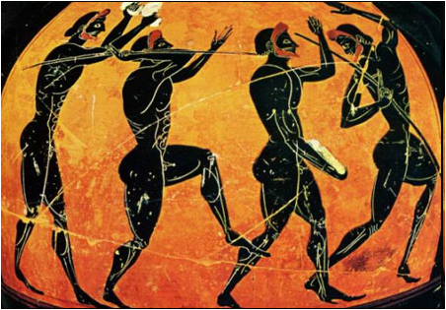
Greccy zawodnicy nie stronili od brania udziału w przeróżnych rywalizacjach (zawodach). Dbano bowiem o ciało i jego sprawność.
W starożytności zakładano, że naturalny ruch na świeżym powietrzu sprzyja:
poprawianiu kondycji,
pozwala na długi czas zachować odpowiedni poziom ducha i ciała.

Slide 4
Lekkoatletyka to jedna z najstarszych dyscyplin sportu, uważana za „królową” dyscyplin sportowych. Założenia konkurencji lekkoatletycznych oparte są na ruchu.
Podstawowe konkurencje lekkoatletyczne:
biegi,
skoki, rzuty
i chód
mają swój początek w zachowaniu pradawnych ludzi.
Były one w naturalny sposób uprawiane i trenowane przez człowieka, który polując musiał biegać, skakać przez przeszkody terenowe oraz rzucać oszczepem czy kamieniem. Z biegiem lat, dla rozrywki, człowiek zaczął stosować różne formy rywalizacji i wtedy obok sportów walki pojawiły się konkurencje lekkoatletyczne.

Slide 5
Starożytni Grecy podczas igrzysk wprowadzili konkurencje:
rzut dyskiem
i biegi na krótkim dystansie,
nieco później skok w dal z miejsca.
Bieg maratoński jest konkurencją olimpijską od czasów pierwszych nowożytnych igrzysk olimpijskich, wprowadzono ją dla upamiętnienia wyczynu Filipiadesa, który po zwycięstwie Greków nad Persami w bitwie pod Maratonem pobiegł do Aten zanieść tę nowinę. Dystans ten wynosił 38 km i był dużo krótszy niż dystans obecnego maratonu, który wynosi 42,195 m. Zmiana długości obecnego dystansu biegu maratońskiego, była „zasługą” angielskiej królowej, która wraz z rodziną chciała oglądać finisz tej konkurencji, trasa biegu przebiegała w pobliżu pałacu Buckingham w Londynie.

Slide 6
DZIEJE LEKKOATLETYKI NA ZIEMIACH POLSKICH
Początki lekkoatletyki na ziemiach polskich (głównie w Galicji), będących wówczas pod zaborami, sięgają końca XIX wieku.
Od samego początku formy lekkoatletyczne w swoich ćwiczeniach
i pokazach stosowało Towarzystwo Gimnastyczne „Sokół”, które powstało w 1867 roku we Lwowie. W 1887 w sali Towarzystwa Gimnastycznego „Sokół” rozegrano kilka konkurencji lekkoatletycznych. W skoku wzwyż M. Kowalski zwyciężył wynikiem 155 cm, a w skoku w dal M. Ludwig osiągnął 4,75 m.

Slide 7
Znaczący wpływ na rozwój lekkoatletyki w Polsce miało utworzenie w 1888 roku w Krakowie Parku dr Henryka Jordana, prekursora prowadzenia zajęć na wolnym powietrzu.
Dzięki Radzie Miejskiej Krakowa, która przyznała 8 ha terenu na krakowskich błoniach. Henryk Jordan zorganizował tam ośrodek wychowania fizycznego, w działalności którego znalazły się ćwiczenia lekkoatletyczne.
W 1892 w/w parku przeprowadzono zawody w biegu, w biegu z przeszkodami oraz w skoku wzwyż, skoku o tyczce i skoku w dal. Podobny charakter miały Ogrody Raua w Warszawie (1898) i TZR (Towarzystwo Zabaw Ruchowych) we Lwowie (1905). Natomiast w 1897 w Krakowie urządzono pierwsze zawody w pięcioboju lekkoatletycznym.

Slide 8
Lekkoatletyczne formy ruchu występowały już w średniowiecznej Polsce w postaci tradycyjnych ćwiczeń związanych z doskonaleniem kunsztu rycerskiego.
Do zajęć doskonalących umiejętności giermków i paziów należały:
marsze,
biegi,
rzut oszczepem
oraz posługiwanie się kopią.
Lekkoatletyka jako sport występowała w starożytności, choć rysunki jaskiniowe, znaleziska w Egipcie i na Krecie świadczą, że już w czasach prehistorycznych istniały formy zawodów w biegach, skokach i rzutach; rzut młotem, skok o tyczce i trójskok były też uprawiane na terenie obecnej Irlandii.

Slide 9
Tam od ok. IX w. p.n.e. (wg innych źródeł wcześniej) odbywały się igrzyska Celtów (tzw. Lugnas Games lub Taillteann Games). Jednakże rozwój nowożytnej lekkoatletyki datuje się od poł. XIX w.
głównie w Wielkiej Brytanii i USA.
W 1896 odbyły się w Atenach pierwsze nowożytne Igrzyska
olimpijskie, (tylko mężczyźni) na których rozegrano 12 konkurencji lekkoatletycznych.
W 1912 została założono Międzynarodową Amatorską Federację
Lekkiej Atletyki (International Amateur Athletic Federation, IAAF).
W 1921 powstała Międzynarodowa Sportowa Federacja Kobiet,
zajmująca się m.in. propagowaniem lekkoatletycznych konkurencji kobiet, które w 1928 weszły do programu igrzysk olimpijskich.
W 1934 odbyły się pierwsze mistrzostwa Europy mężczyzn.

Slide 10
Od 1938 odbywają się mistrzostwa Europy kobiet.
Od 1983 są rozgrywane mistrzostwa świata.
Od 1987 halowe mistrzostwa świata.
Od 1985 jest organizowany cykl mityngów Grand Prix IAAF.
W Polsce lekkoatletyka zaczęła rozwijać się w końcu XIX w.
W 1867 zostało założone Towarzystwo Gimnastyczne „Sokół”, które znacznie przyczyniło się do rozpropagowania tej dyscypliny.
W 1919 powstał Polski Związek Lekkiej Atletyki (PZLA),
zrzeszający okręgowe związki z całego kraju.
Polski Związek Lekkiej Atletyki to najstarsze polskie stowarzyszenie sportowe, które zostało założone przez grono miłośników sportu, na 1 dzień przed powstaniem Polskiego Komitetu Olimpijskiego.

Slide 11
Przez blisko 100 lat istnienia PZLA polscy lekkoatleci niejednokrotnie przynosili kibicom powody do dumy.
Od 1920 są rozgrywane mistrzostwa Polski mężczyzn.
Od 1922 są rozgrywane mistrzostwa Polski kobiet.
Od 1924 reprezentacja Polski startuje na igrzyskach olimpijskich.
W tym czasie lekkoatleci z orzełkiem na piersi zdobyli 57 medali olimpijskich, dzięki czemu ta dyscyplina sportu szczyci się mianem najbardziej medalodajnej w historii polskiego olimpizmu.
Tylko w ostatnich trzech latach polscy lekkoatleci zdobyli ponad 35 medali mistrzostw Europy i świata (także w mistrzostwach halowych).

Slide 12
Jest bardzo istotna różnica pomiędzy dyscypliną a konkurencją sportową, często te dwie formy są mylone:
Dyscyplina sportu to rodzaj uprawianego sportu, który jest określony przez zasady i normy. Przykładowymi dyscyplinami są m.in. piłka nożna, lekkoatletyka, szermierka, narciarstwo szybkie.
Konkurencja sportowa to forma współzawodnictwa sportowego, wyróżniana w ramach danej dyscypliny sportowej (np. gimnastyki, lekkoatletyki, narciarstwa, pływania, szermierki).

Slide 13
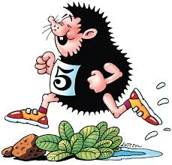
Podstawowe konkurencje lekkoatletyczne
BIEGI:
krótkie: na 60 m, 100 m, 200 m, 400 m;
średnie: na 600 m, 800 m, 1000 m, 1500 m, 1 milę, 2000 m;
długie: 3000 m, 3000 m z przeszkodami, 5000 m
10000 m, maraton czyli 42 195 metrów
przez płotki: 100 m, 110 m, 400 m;
sztafetowe: 4 x 100 m, 4 x 400 m;
CHÓD:
zazwyczaj na 10 km, 20 km, 50 km;

Slide 14
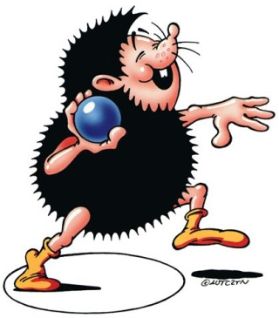
RZUTY:
pchnięcie kulą;
rzut oszczepem;
rzut młotem;
rzut dyskiem;

Slide 15
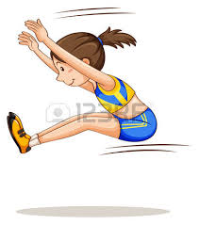
SKOKI:
wzwyż
w dal
trójskok
o tyczce

Slide 16
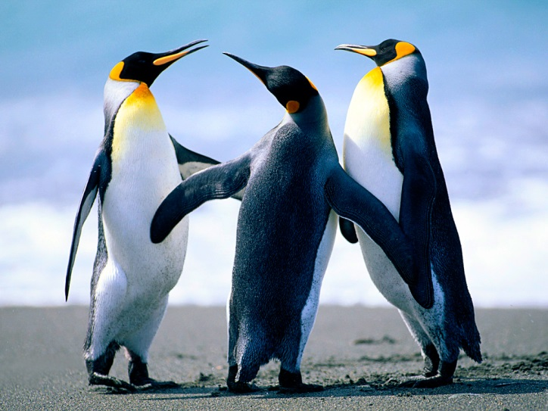
WIELOBOJE:
czwórbój lekkoatletyczny
pięciobój lekkoatletyczny
siedmiobój lekkoatletyczny
dziesięciobój lekkoatletyczny

Slide 17
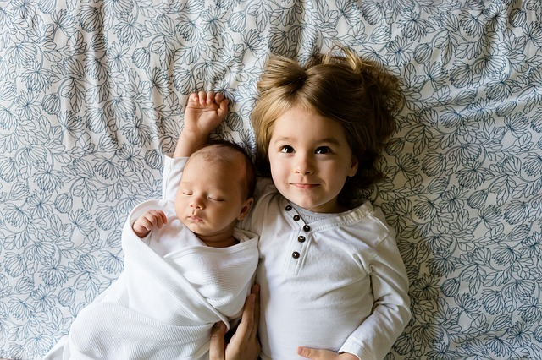
KATEGORIE WIEKOWE
10-11 lat – dzieci młodsze
12-13 lat – dzieci starsze
14-15 lat – młodzicy
16-17 lat – kadeci
18-19 lat – juniorzy
20-22 lat – juniorzy starsi
23-35 lat – seniorzy
35 i więcej lat – weterani

Slide 18
W związku z zaleceniami Komisji Sportowo-Technicznej Polskiego Związku Lekkiej Atletyki od sezonu 2017 stosowane będą nazwy kategorii wiekowych zgodne z terminologią Międzynarodowego Stowarzyszenia Federacji Lekkoatletycznych (IAAF).
Nazwy kategorii wiekowych od sezonu 2017
dotychczasowa nazwa | wiek zawodników | obecna nazwa
młodzicy | 14-15 | U16
juniorzy młodsi | 16-17 | U18
juniorzy | 18-19 | U20
młodzieżowcy | 20, 21, 22 | U23

Slide 19
Mamy nadzieję, że ta krótka prezentacja Lekkoatletyki, zachęci Was by zacząć rekreacyjnie bawić się/uprawiać tę dyscyplinę sportową.
Dyscyplinę mającą szeroki wachlarz konkurencji z którego każdy może wybrać coś dla siebie, by zostać „paziem” Królowej sportu.
Jak mówi „przysłowie” lepiej późno niż wcale, a każda forma ruchu jest najlepszym lekarstwem.
Motto:
„Ruch zastąpi każde lekarstwo,
ale żadne lekarstwo nie zastąpi ruchu”

